Slide 1

運用 5G 行動網路以強化國軍通信骨幹系統效能之研究

Slide 2
目錄
研究背景
結合5G技術策略建議
結論
國君通信骨幹系統現況

Slide 3
研究背景
國軍現用系統老舊，難以滿足未來數位化戰場高流量的情傳負荷
先進國家均紛紛投入大量資源強化5G行動網路在各領域的發展運用
5G行動網路所帶來的傳輸速率與穩定效應，能獲得對戰場態勢的高度感知能力，正是國軍現

Slide 4
國軍通信骨幹系統現況
數位微波通信系統
環島光纖通信系統(與數位微波通信系統合稱為SMOCS系統)
國軍資訊通信系統
衛星系統

Slide 5
SMOCS系統
1991至2000年間逐步完成數位微波通信系統與環島光纖通信系統合體成SMOCS系統，主要以同步光纖實體網路作為傳輸骨幹，建構環島光纖徑路，運用光塞取多工結合非同步傳輸模式交換技術，建構具有單向路徑交換環的徑路保護機制，由非同步傳輸模式執行語音、數據與視訊等電路交換，確保支援各用戶電路暢通
簡要說明
同步光纖：光信號的發射和接收元件的操作是同步的
光塞取多工：稱OADM，主要用於在光纖系統中添加或刪除特定波長的光信號
非同步傳輸模式：數據以固定速率進行傳輸，無論實際數據何時生成或到達

Slide 6
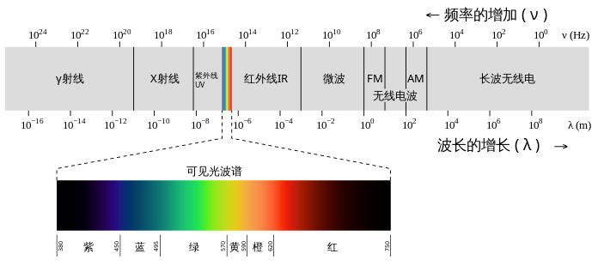
國軍資訊通信系統
2009年啟用，以光纖及微波雙重介質組成混和網路，同時具有光纖實體傳輸及微波徑路保護，形成多重徑路複式配置，其中一方徑路中斷時，系統可立即由另一方徑路自動替代保護，並利用非同步傳輸模式之網路自動尋徑功能提供系統傳輸徑路多重保護。
微波如下所示
簡要說明
徑路：源地點到目的地的特定路徑

Slide 7
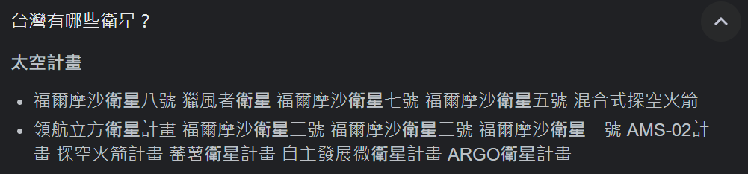
衛星系統
本系統包含固定及機動載台，主要結合國軍通信系統各重要節點及地區總機，擔負國軍總機、視訊系統及高優先電路之有限度備援保護，當主幹線系統中斷時，可立即接替高優先重要電路，確保指管作戰能力。

Slide 8
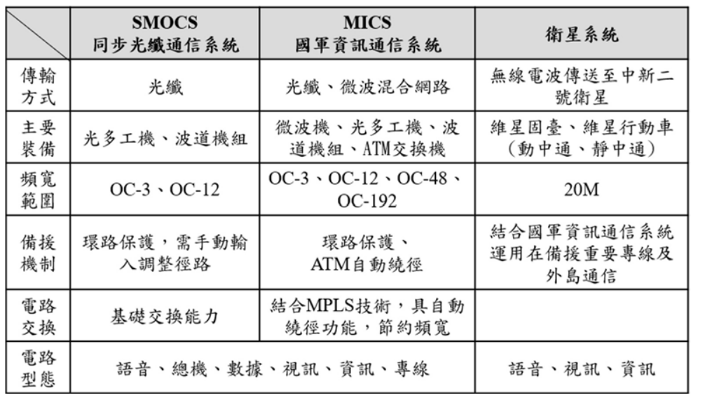
國軍通信骨幹系統現況
傳輸速率
OC-3：155.52Mbps
OC-12：622.08Mbps
OC-48：2.488Gbps
OC-192：10Gbps
20M：80Mbps

Slide 9
結合5G技術策略建議-應用策略
入網認證規劃：採用國際行動網路標準組織所定義之5G行動通信標準，搭配專用SIM卡進行入網認證
身分驗證：用戶連接5G行動專網後，欲進入國軍通信骨幹專屬應用系統，需再進行個別系統使用者身分驗證，確保使用者使用權限
提供國軍行動專網與民間電信網路雙系統切換機制，若國軍專網核心網路用戶離開國軍專網基地台涵蓋範圍時，應能切換至民間電信網路，以繼續提供服務
基於5G行動專網架構，可於各營區與通信骨幹系統的網路出口前端建置防火牆。以強化達成基礎設施資訊安全防護的目的

Slide 10
結合5G技術策略建議-效能提升方案
方案1：核心網路共享，運用網路切片技術
方案2：核心網路共享，用戶隔離
方案3：營內專網實體隔離建置

Slide 11
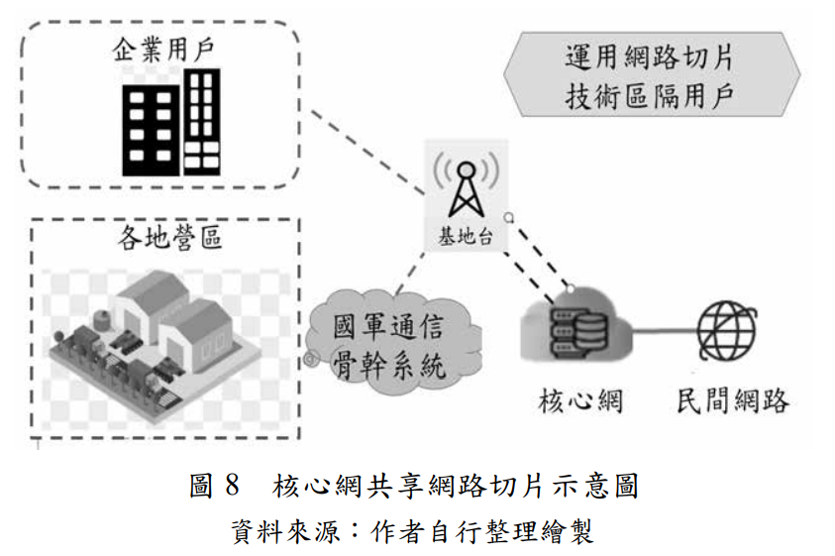
方案1：核心網路共享，運用網路切片技術
利用網路切片技術，讓國軍通信骨幹網路及民用網路的基地台共構共建，使專用及公用網路以共用方式運行，，當用戶移動至營區外，透過網路切換機制連上民用基地台，並持續提供所需之通信服務，安全性取決於網路切片的能力，適合部屬安全性較低且地理位置固定的地方
簡要說明
網路切片：在實體網路上建立多張邏輯網路，每張邏輯網路都可以有屬於自己的網路配置

Slide 12
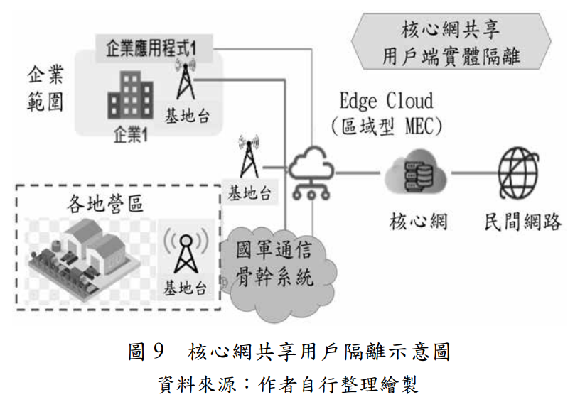
方案2：核心網路共享，用戶隔離
國軍通信骨幹網路與民用公共網路共享核心網，兩類網路服務中的身分認證、行動性管理等功能均由同一套核心網路所負責，使用者用戶端則分開部署，安全性低，適合後勤支援服務，但戰時可規畫均需物資，將其納入作戰運用，並關閉對外連線閘道。

Slide 13
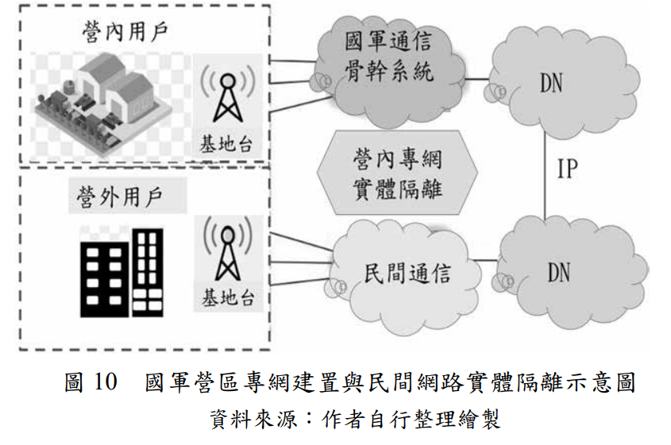
方案3：營內專網實體隔離建置
將國軍通信骨幹網路及民用網路分別建立一個獨立網路，可不受民用電信業者所限制，由於這種部屬模式與民用網路完全隔離，因此軍事應用程式數據相對安全，軍網及各種電路資訊傳輸延遲低、效能更快，即使民用網路設備損壞也不影響軍用網路

Slide 14
結合5G技術策略建議-效能提升方案
作者認為，方案3為最佳選擇也符合目前軍網配置，但成本高，考慮國家國防經費有限，次佳選擇為方案2，因為方案1的安全性最低，但方案1的成本最低，所以最終作者認為5G的配置可以依順序由方案1慢慢建置到方案3以強化國軍通信骨幹系統。

Slide 15
結論-這是我的結論不是作者的結論
我國通信系統老舊且皆已超過使用年限，加上現今網路已發展到5G，作者提出了3種更新設備並搭配5G的概念方案，好對應未來數位化的戰場。
因我國目前名面上最大的敵人是中共，所以作者在文中提到了許多中共的5G部屬規劃及運作方式，但基於提供的資料多半來至於中國的新聞，如解放軍日報等，所以真實性受到了我的質疑所以故沒有放上來。

Slide 16

報告結束 感謝您

